Slide 1
Aplikasi B-Kita
Nama : Syaqila Adwa Syifa Kelas : XII RPL 1

Slide 2
Apa itu B-Kita?
B-Kita adalah Aplikasi yang dirancang sebagai sistem pendukung keputusan bagi guru dan badan bimbingan konseling sekolah dengan tujuan untuk mempermudah Guru Bimbingan Konseling dalam penanganan siswa bermasalah guna menentukan point kesalahan dan memperoleh data-data yang valid

Slide 3
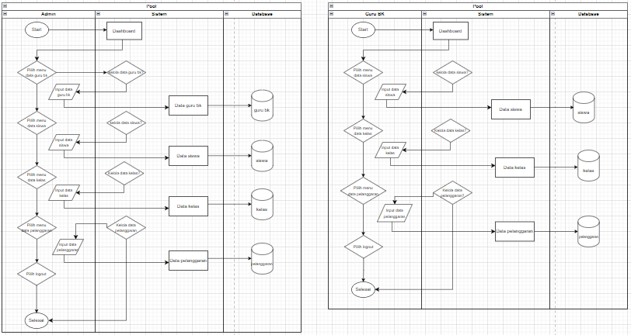
Flow Diagram Aplikasi

Slide 4
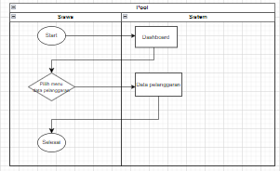
Flow Diagram Aplikasi

Slide 5
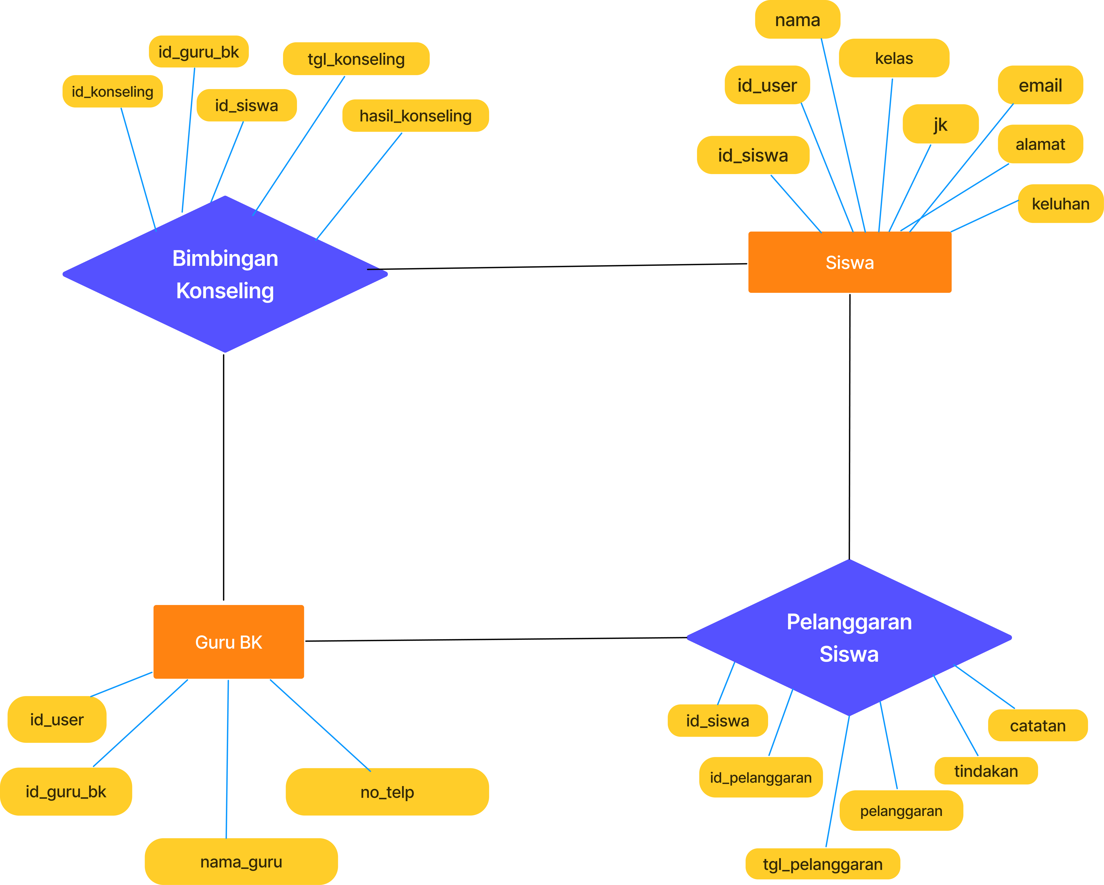
ERD (Entity Realtionship Diagram)

Slide 6
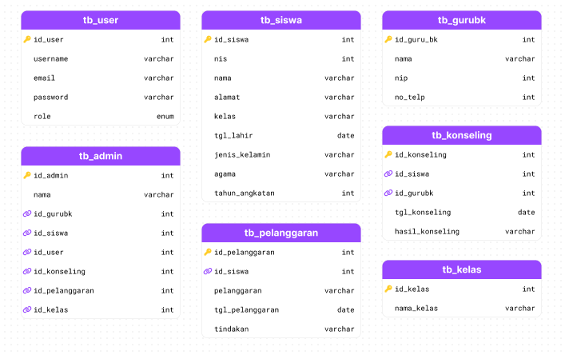
Struktur Database

Slide 7
Thank You!

